Slide 1

SensRNet Datamodel
Rob Haans | 24 feb 2021
Yolanda Bloem
Marc van Andel

Slide 2
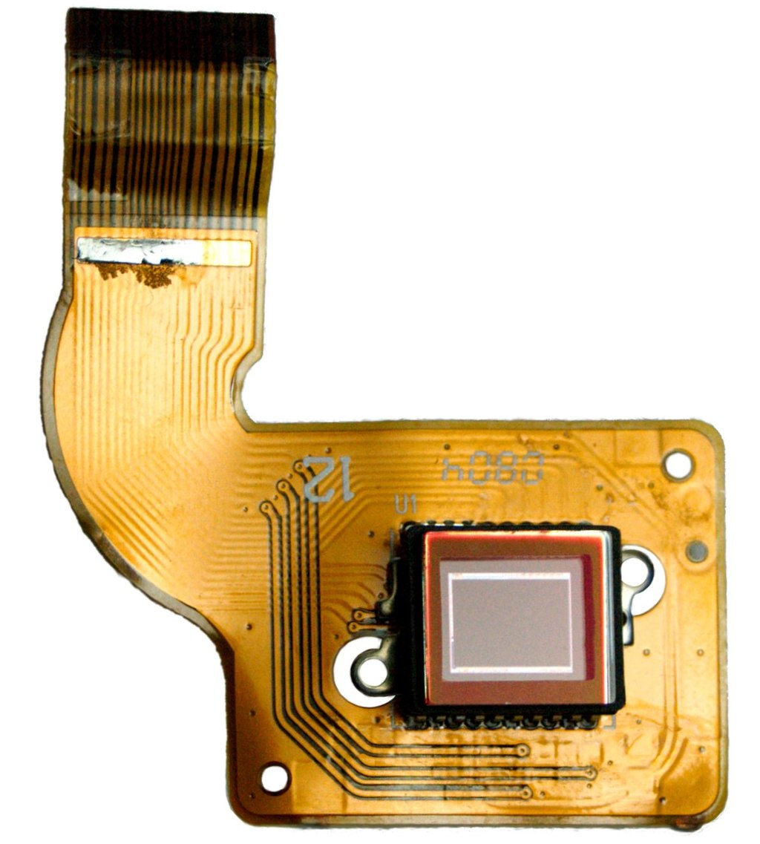
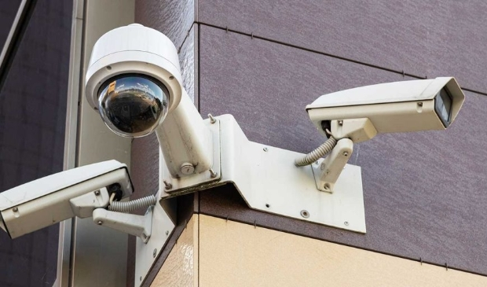
Sensor …
?
‘sensor’
sensor
(sensing part)

Slide 3
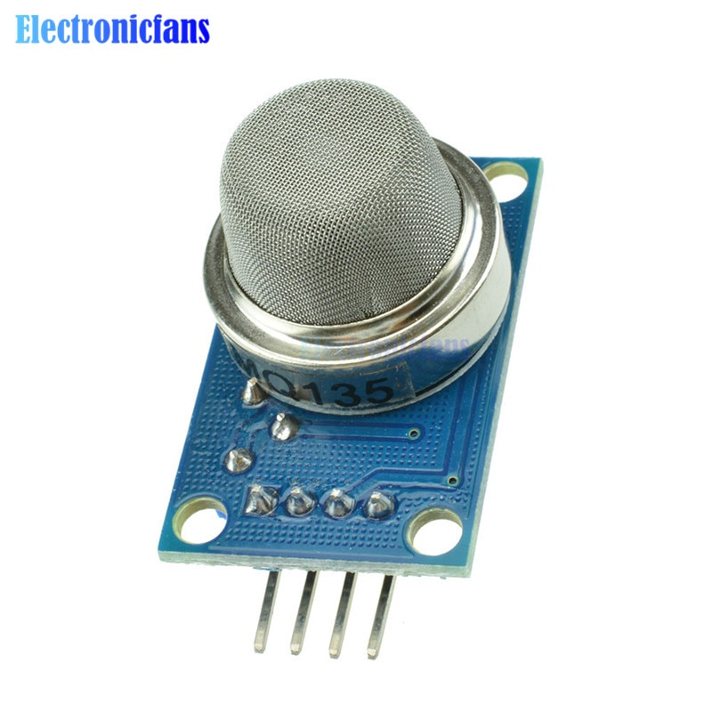
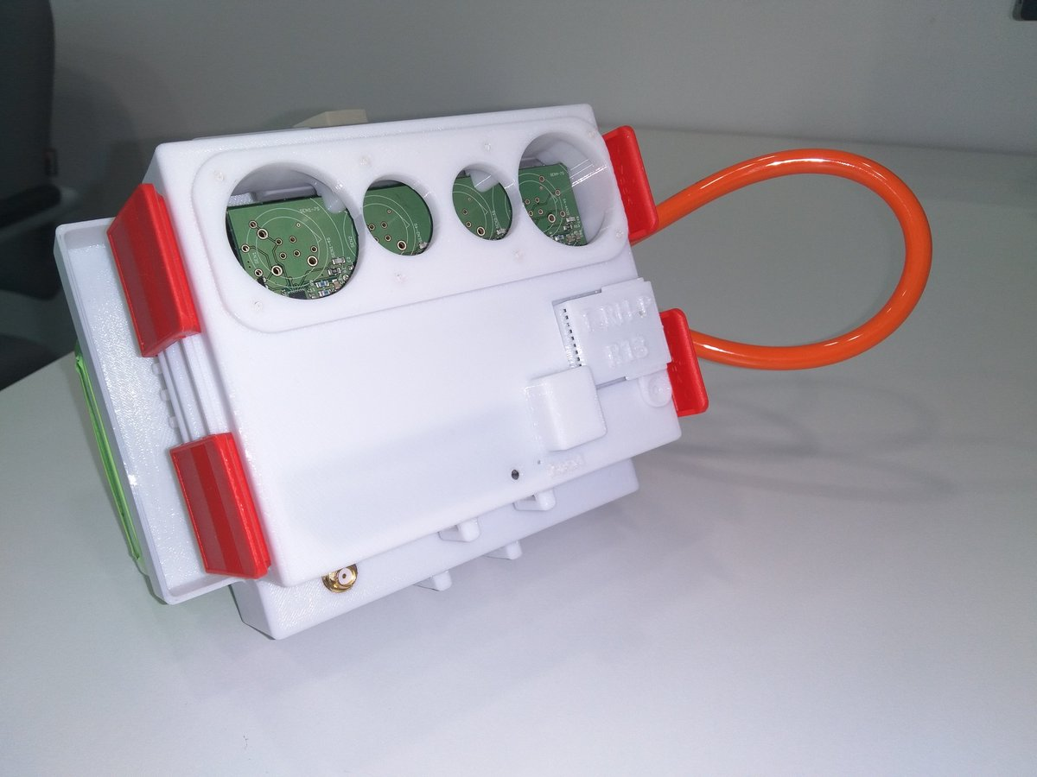
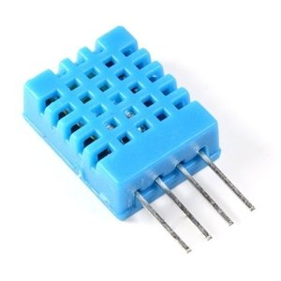
Sensor …
?
sensor
(sensing part)
‘sensor’

Slide 4
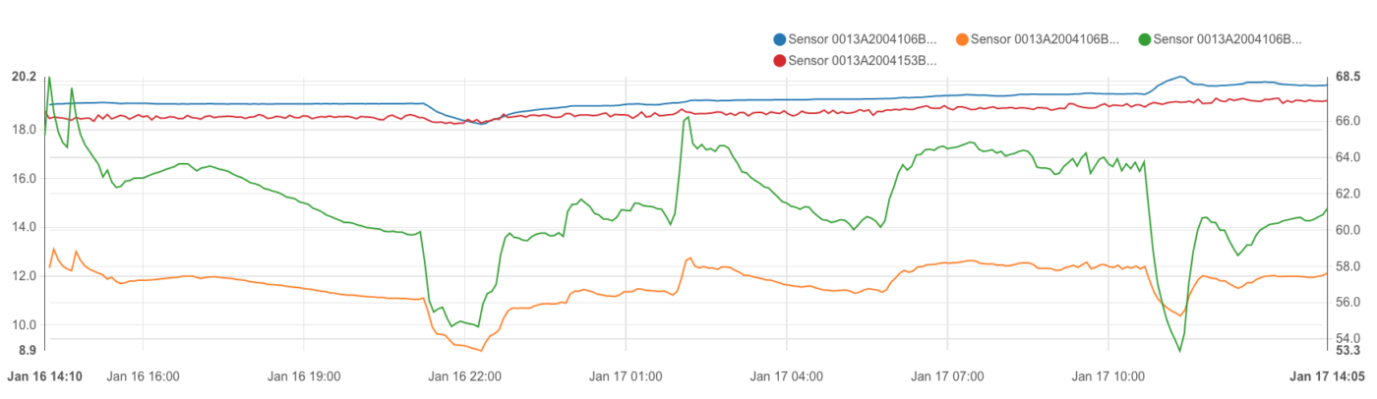
Sensor & Sensordata
‘sensor’
sensor
(sensing part)
De data (API)

Slide 5
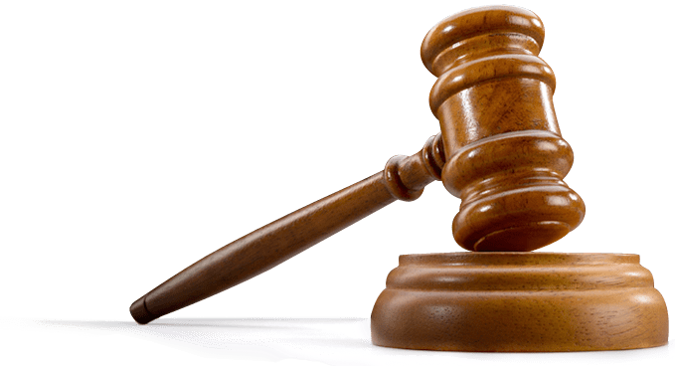
Metadata van Sensor & Sensordata
‘fysieke wereld’
‘registratieve wereld’
‘digitale wereld’
Digitale representatie van de ‘sensor-installatie’
Datastream
1
1
1
*
1
1
‘Digitale waarneming’ van de ‘sensor’(data)
Fysieke waarneming van de ‘sensor’
*
*
‘bestuurlijke wereld’
Observatiedoel
Besluit, Doel
& Grondslag

Slide 6
Metadata van Sensor & Sensordata
‘fysieke wereld’
‘registratieve wereld’
‘digitale wereld’
Digitale representatie van de ‘sensor-installatie’
1
*
Datastream
1
1
1
*
Device
Thing
1
*
‘Digitale waarneming’ van de ‘sensor’(data)
Fysieke waarneming van de ‘sensor’
1
Sensor
1
‘bestuurlijke wereld’
1
*
Besluit, Doel
& Grondslag
Location
Observatie-doel

Slide 7



Metadata van Sensor & Sensordata
‘fysieke wereld’
‘registratieve wereld’
‘digitale wereld’
Digitale representatie van de ‘sensor-installatie’
1
*
Datastream
1
1
1
*
Device
1
*
‘Digitale waarneming’ van de ‘sensor’(data)
Fysieke waarneming van de ‘sensor’
must be of category:
Camera
Sensor
Beacon
1
Sensor
1
‘bestuurlijke wereld’
1
*
Besluit, Doel
& Grondslag
Location
Observatie-doel

Slide 8
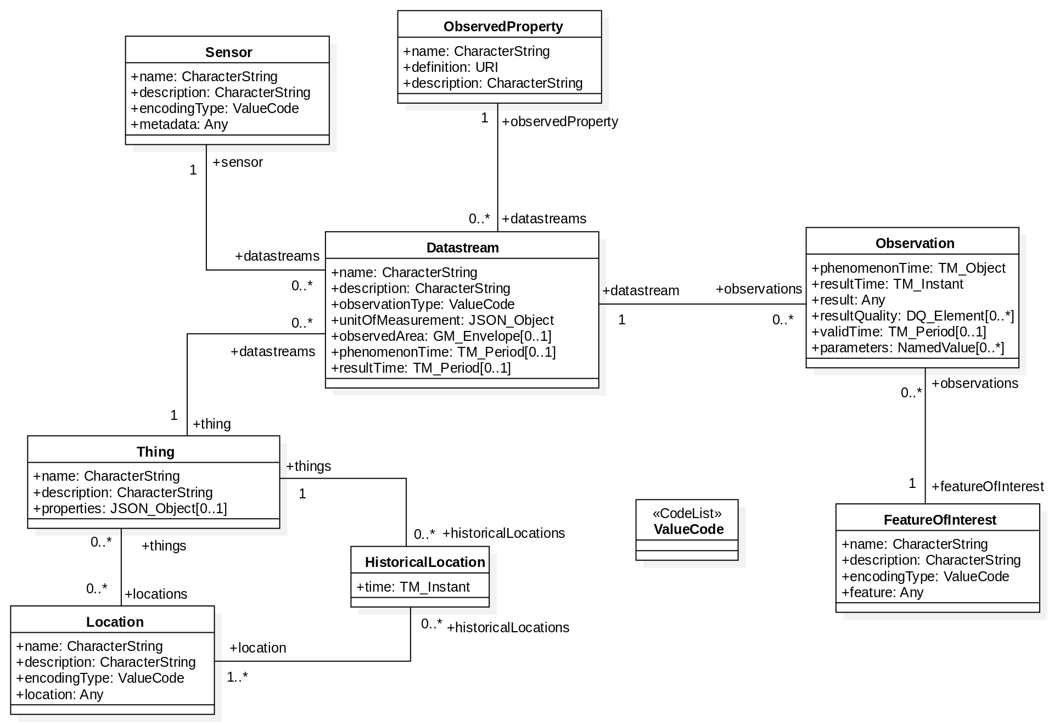
Model van SensRNet – obv SensorThingsAPI standaard
‘registratieve wereld’
SensorThingsAPI
Digitale representatie van de ‘sensor-installatie’
*
Datastream
*
Device
1
*
1
Sensor
1
1
Device
*
Location
Observatie-doel
https://en.wikipedia.org/wiki/SensorThings_API

Slide 9
SensRNet – Voorbeeld #1 Luchtkwaliteitsensor
‘fysieke wereld’
must be of category:
Camera
Sensor
Beacon
‘registratieve wereld’
‘digitale wereld’
1
1
Datastream: temperature
15◦C
Datastream: pm2,5
5 µg/m3
1
1
Device
category:sensor
1
Datastream: pm10
15 µg/m3
Datastream: luchtvochtigheid
60%
1
*
*
‘Digitale waarneming’ van de ‘sensor’(data)
Fysieke waarneming van de ‘sensor’
1
‘bestuurlijke wereld’
Sensor
type:
luchtkwaliteit-sensor(installatie)
Besluit, Doel
& Grondslag
1
*
Location
Observatie-doel

Slide 10
SensRNet – Voorbeeld #2 Luchtkwaliteitsensor
‘fysieke wereld’
‘registratieve wereld’
‘digitale wereld’
1
1
1
Device
category:sensor
1
Datastream: temperature
15◦C
1
Datastream: pm2,5
5 µg/m3
must be of category:
Camera
Sensor
Beacon
1
Datastream: pm10
15 µg/m3
Datastream: luchtvochtigheid
60%
*
*
‘Digitale waarneming’ van de ‘sensor’(data)
Fysieke waarneming van de ‘sensor’
1
Sensor #1
type:temparatuur & luchtvochtigheid
‘bestuurlijke wereld’
1
Sensor #2
type:fijnstof
Besluit, Doel
& Grondslag
1
*
Location
Observatie-doel

Slide 11
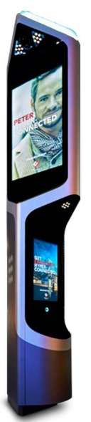
SensRNet – Voorbeeld #3.1 Luchtkwaliteitsensor in CityBeacon
‘fysieke wereld’
‘registratieve wereld’
‘digitale wereld’
must be of category:
Camera
Sensor
Beacon
Device
category:sensor
1
*
Datastream
1
1
1
*
*
‘Digitale waarneming’ van de ‘sensor’(data)
1
Location
baseObjectId: topo#123
1
Sensor
‘bestuurlijke wereld’
topo#123
Besluit, Doel
& Grondslag
*
Observatie-doel
Fysieke waarneming van de ‘sensor’

Slide 12
SensRNet – Voorbeeld #3.2 Securitycamera in CityBeacon
‘fysieke wereld’
‘registratieve wereld’
‘digitale wereld’
must be of category:
Camera
Sensor
Beacon
Device
category:camera
1
*
Datastream
1
1
1
*
*
‘Digitale waarneming’ van de ‘sensor’(data)
1
Location
baseObjectId: topo#123
1
Sensor
‘bestuurlijke wereld’
topo#123
Besluit, Doel
& Grondslag
*
Observatie-doel
Fysieke waarneming van de ‘sensor’

Slide 13
SensRNet – Voorbeeld #3.3 Beacon in CityBeacon
‘fysieke wereld’
‘registratieve wereld’
‘digitale wereld’
must be of category:
Camera
Sensor
Beacon
Device
category:beacon
1
*
Datastream
1
1
1
*
*
‘Digitale waarneming’ van de ‘sensor’(data)
1
Location
baseObjectId: topo#123
1
Sensor
‘bestuurlijke wereld’
topo#123
Besluit, Doel
& Grondslag
*
Observatie-doel
Fysieke waarneming van de ‘sensor’

Slide 14

SensRNet – Voorbeeld #3.4 Sensors in CityBeacon
‘fysieke wereld’
‘registratieve wereld’
Device
category:sensor
Location
baseObjectId: topo#123
Device
category:camera
Location
baseObjectId: topo#123
Visualisatie in de viewer
topo#123
Device
category:beacon
Location
baseObjectId: topo#123
Fysieke waarneming van de ‘sensor’

Slide 15
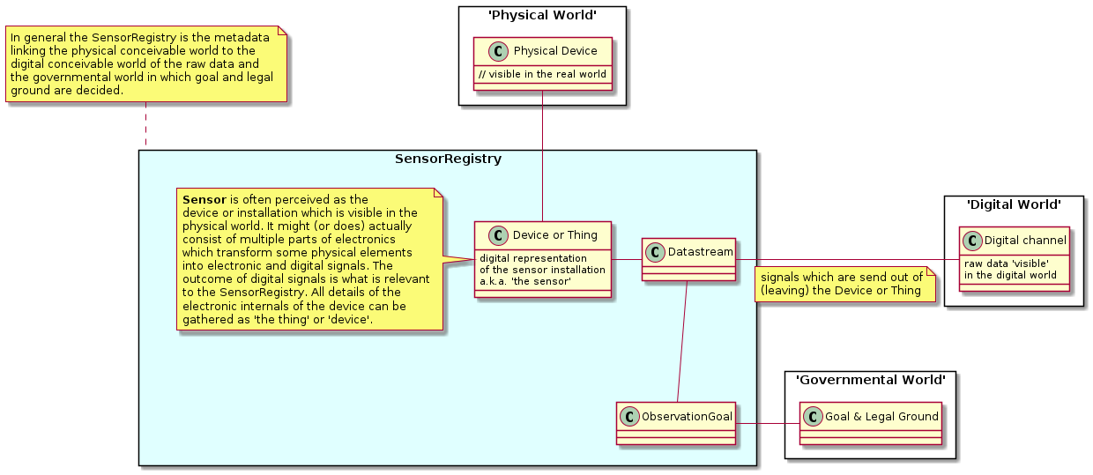
In documentatie (GitHub)
laatste versie: https://kadaster-labs.github.io/sensrnet-home/Model/

Slide 16
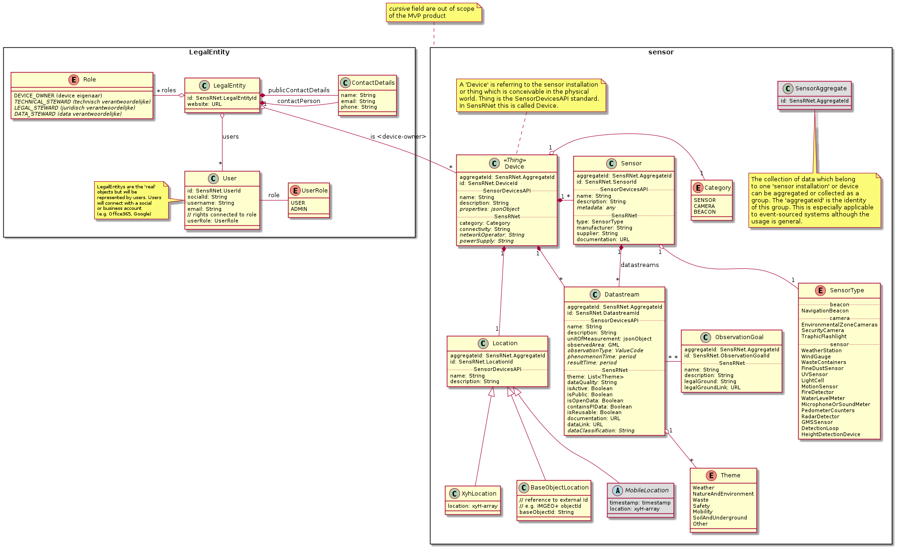
In documentatie (GitHub)
laatste versie: https://kadaster-labs.github.io/sensrnet-home/Model/

Slide 17
the end

